Slide 1


ПРОЕКТНОЕ ЗАДАНИЕ ПО ДИСЦИПЛИНЕ «АНАЛИЗ И МОДЕЛИРОВАНИЕ БИЗНЕС-ПРОЦЕССОВ»
Выполнили: Гатина Э.Р.
Хабибуллина К.И.
Танаканян А.А.

Slide 2

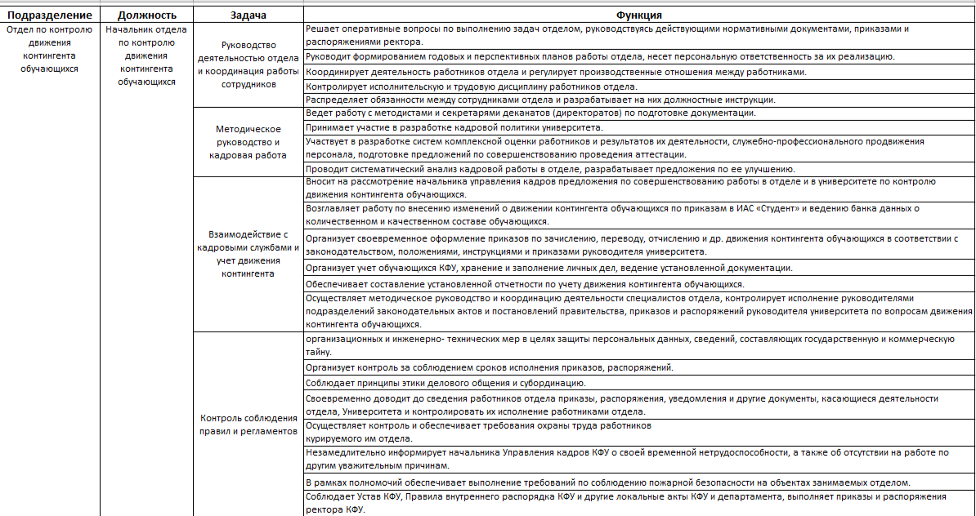
Должностная инструкция Начальника отдела по контролю движения контингента обучающихся ОКДКО
Notes:
Итак, перейдем к первому пункту – оформление.
Основной просьбой со стороны подразделений было увеличить пространство презентации. Нам тоже показалось логичным и правильным, за счет уменьшения ширины корешка увеличить пространство для контента.
След. слайд

Slide 3
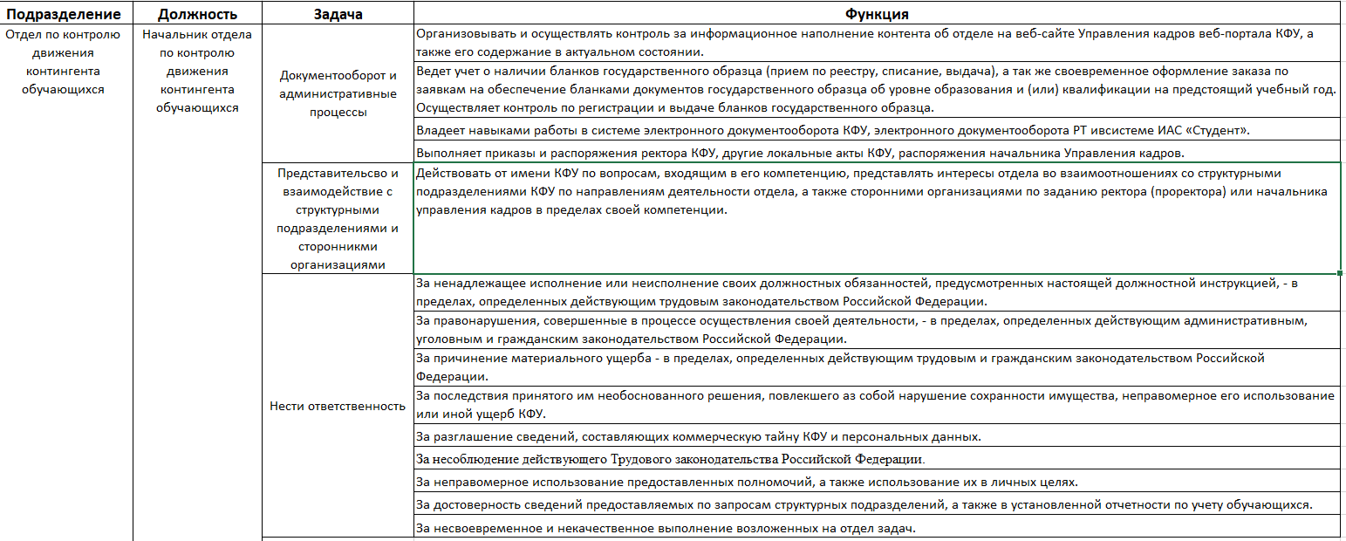
Должностная инструкция Начальника отдела по контролю движения контингента обучающихся ОКДКО (продолжение)
Notes:
Итак, перейдем к первому пункту – оформление.
Основной просьбой со стороны подразделений было увеличить пространство презентации. Нам тоже показалось логичным и правильным, за счет уменьшения ширины корешка увеличить пространство для контента.
След. слайд

Slide 4
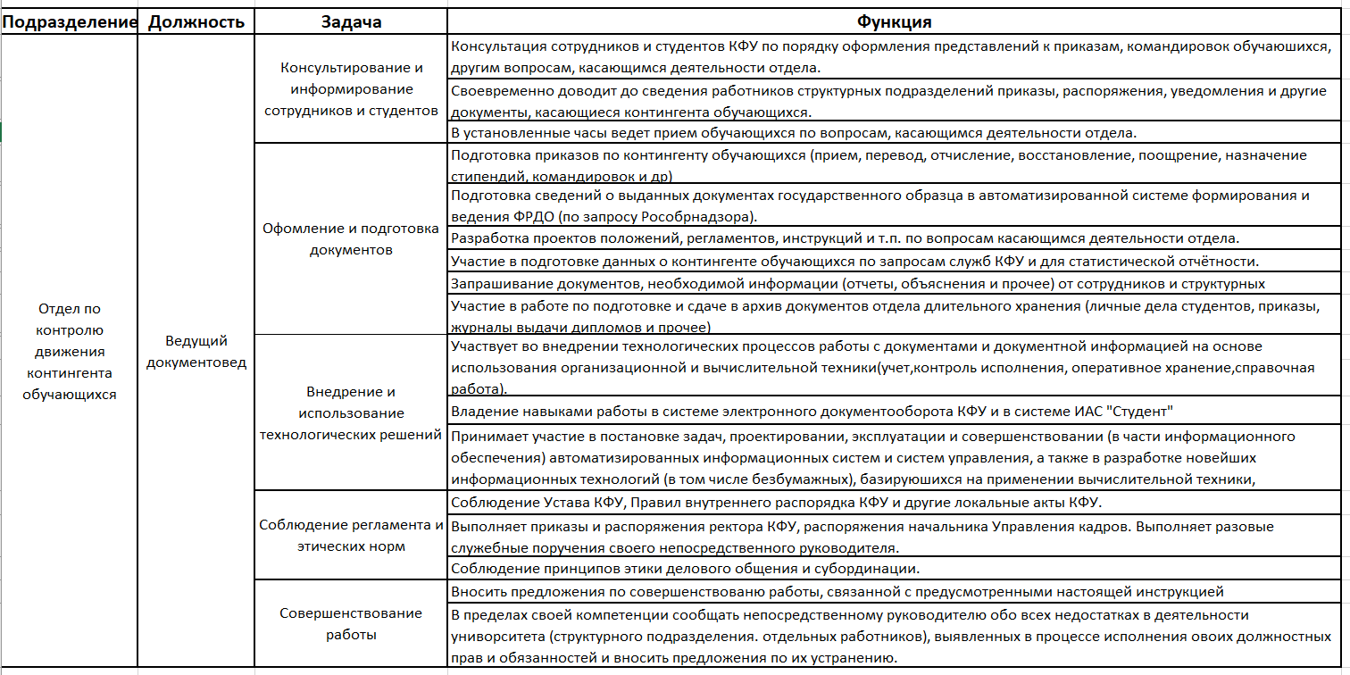
Должностная инструкция Ведущего документоведа ОКДКО
Notes:
Итак, перейдем к первому пункту – оформление.
Основной просьбой со стороны подразделений было увеличить пространство презентации. Нам тоже показалось логичным и правильным, за счет уменьшения ширины корешка увеличить пространство для контента.
След. слайд

Slide 5
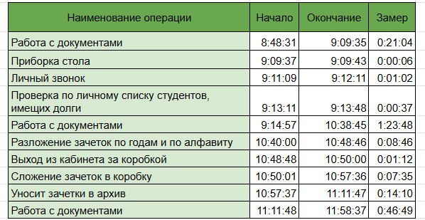
ХРОНОМЕТРАЖ ВРЕМЕНИ ВЫПОЛНЕНИЯ ОПЕРАЦИЙ (ПОХОД НА ГЕМБУ 1)
Дата наблюдения: 08.04.25
Время наблюдения: 9:00 - 12:00
Студент: Хабибуллина Карина
Notes:
Итак, перейдем к первому пункту – оформление.
Основной просьбой со стороны подразделений было увеличить пространство презентации. Нам тоже показалось логичным и правильным, за счет уменьшения ширины корешка увеличить пространство для контента.
След. слайд

Slide 6
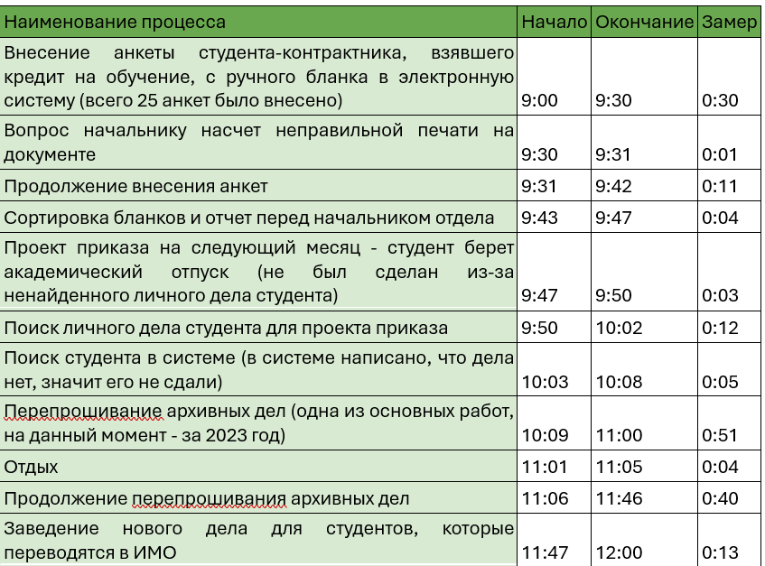
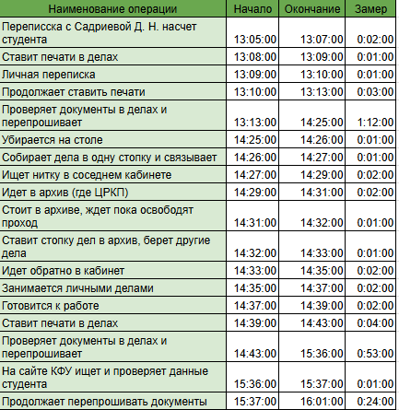
ХРОНОМЕТРАЖ ВРЕМЕНИ ВЫПОЛНЕНИЯ ОПЕРАЦИЙ (ПОХОД НА ГЕМБУ 1)
Дата наблюдения: 09.04.25
Время наблюдения: 9:00 - 12:00
Студент: Гатина Эльза
Дата наблюдения: 09.04.25
Время наблюдения: 13:00 - 16:00
Студент: Танаканян Аида
Notes:
Итак, перейдем к первому пункту – оформление.
Основной просьбой со стороны подразделений было увеличить пространство презентации. Нам тоже показалось логичным и правильным, за счет уменьшения ширины корешка увеличить пространство для контента.
След. слайд

Slide 7
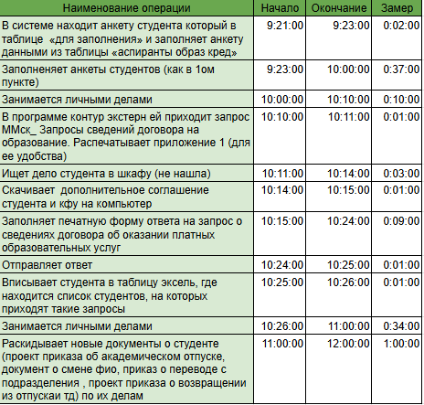
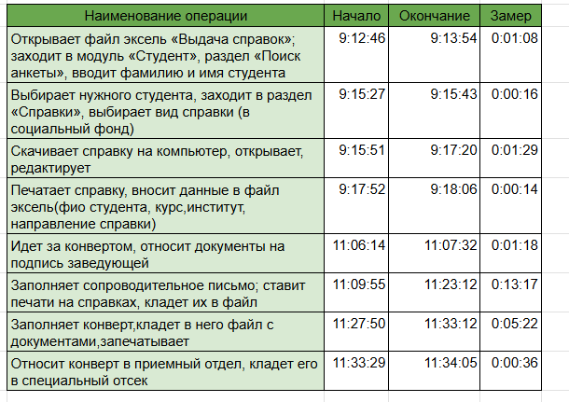
ХРОНОМЕТРАЖ ВРЕМЕНИ ВЫПОЛНЕНИЯ ОПЕРАЦИЙ (ПОХОД НА ГЕМБУ 2)
Дата наблюдения: 14.04.25
Время наблюдения: 9:00 - 12:00
Студент: Хабибуллина Карина
Дата наблюдения: 16.04.25
Время наблюдения: 9:00 - 12:00
Студент: Танаканян Аида
Notes:
Итак, перейдем к первому пункту – оформление.
Основной просьбой со стороны подразделений было увеличить пространство презентации. Нам тоже показалось логичным и правильным, за счет уменьшения ширины корешка увеличить пространство для контента.
След. слайд

Slide 8
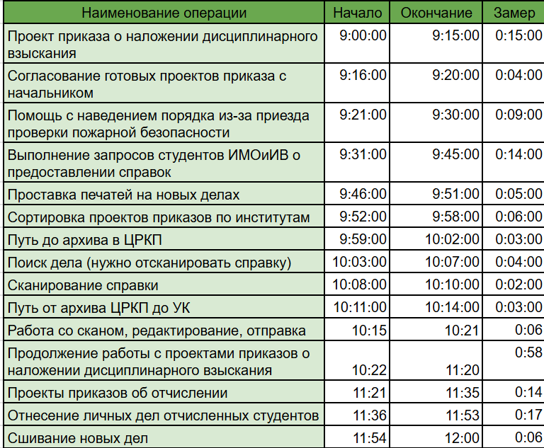
ХРОНОМЕТРАЖ ВРЕМЕНИ ВЫПОЛНЕНИЯ ОПЕРАЦИЙ (ПОХОД НА ГЕМБУ 2)
Дата наблюдения: 17.04.25
Время наблюдения: 9:00 - 12:00
Студент: Гатина Эльза
Notes:
Итак, перейдем к первому пункту – оформление.
Основной просьбой со стороны подразделений было увеличить пространство презентации. Нам тоже показалось логичным и правильным, за счет уменьшения ширины корешка увеличить пространство для контента.
След. слайд

Slide 9
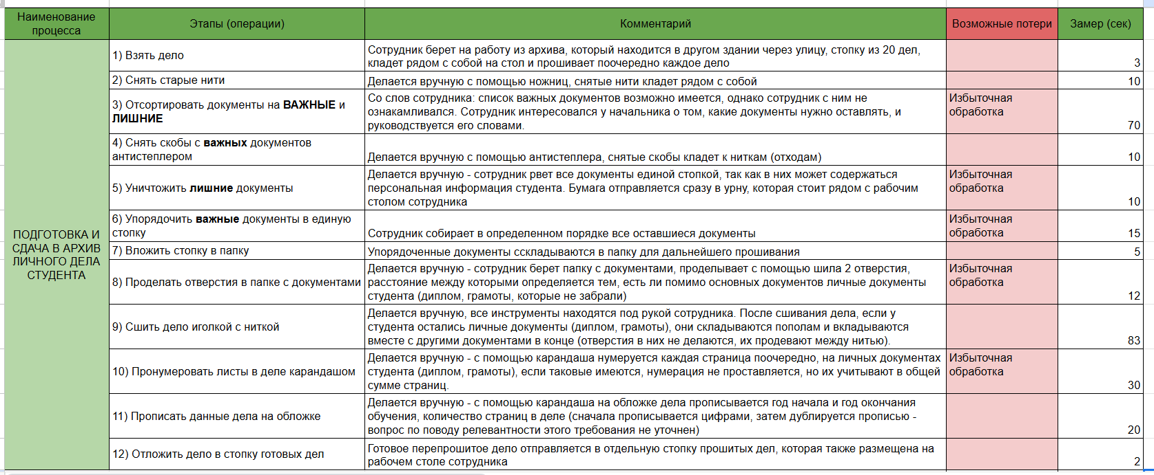
ПРОЦЕСС «ПОДГОТОВКА И СДАЧА В АРХИВ ЛИЧНОГО ДЕЛА СТУДЕНТА»
Итого времени на процесс: 270 сек.
При этом время выполнения процесса может варьироваться от 270 сек. до 360 сек. в зависимости от различных факторов
Notes:
Итак, перейдем к первому пункту – оформление.
Основной просьбой со стороны подразделений было увеличить пространство презентации. Нам тоже показалось логичным и правильным, за счет уменьшения ширины корешка увеличить пространство для контента.
След. слайд

Slide 10
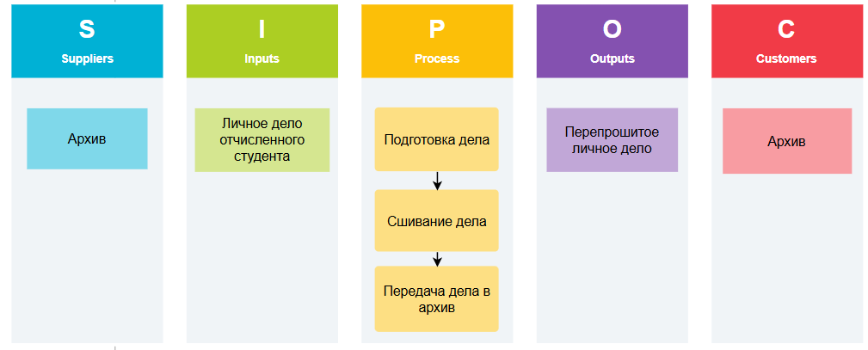
ПРОЦЕСС «ПОДГОТОВКА И СДАЧА В АРХИВ ЛИЧНОГО ДЕЛА СТУДЕНТА»

Slide 11
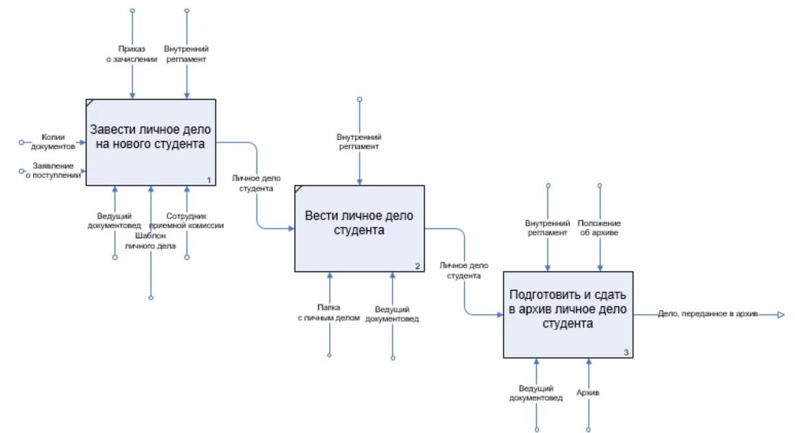
СКВОЗНОЙ ПРОЦЕСС «ВЕДЕНИЕ ЛИЧНЫХ ДЕЛ СТУДЕНТОВ»

Slide 12
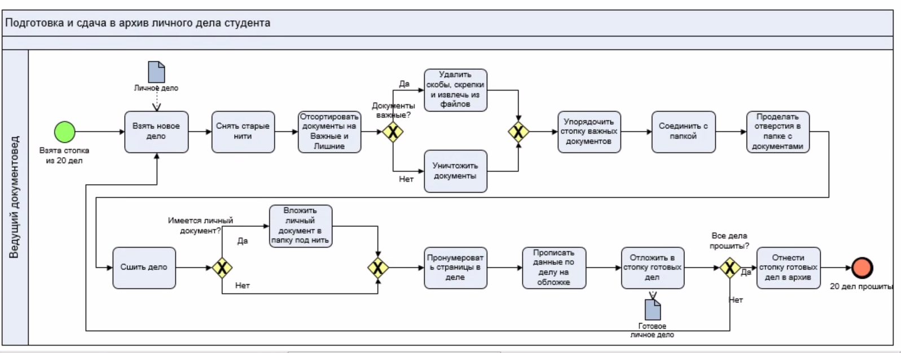
МОДЕЛЬ ПРОЦЕССА «AS IS» В НОТАЦИИ BPMN
На одно дело уходит 270 сек (4,5 минуты)

Slide 13
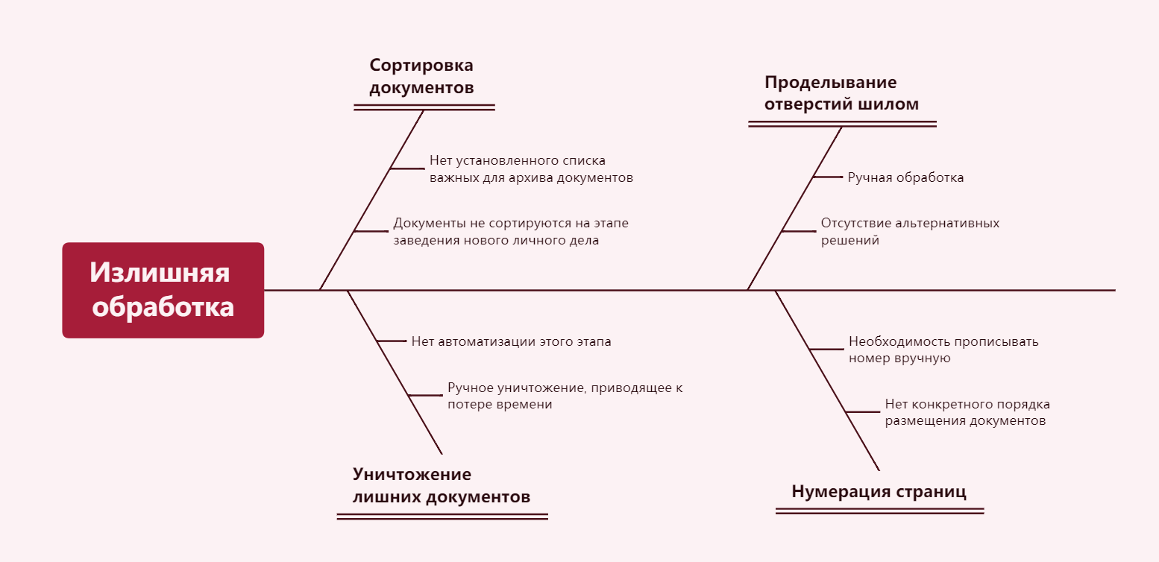
ПРОЦЕСС «ПОДГОТОВКА И СДАЧА В АРХИВ ЛИЧНОГО ДЕЛА СТУДЕНТА»
ВЫЯВЛЕННАЯ ПОТЕРЯ – ИЗБЫТОЧНАЯ ОБРАБОТКА НА РАЗЛИЧИНЫХ ЭТАПАХ

Slide 14
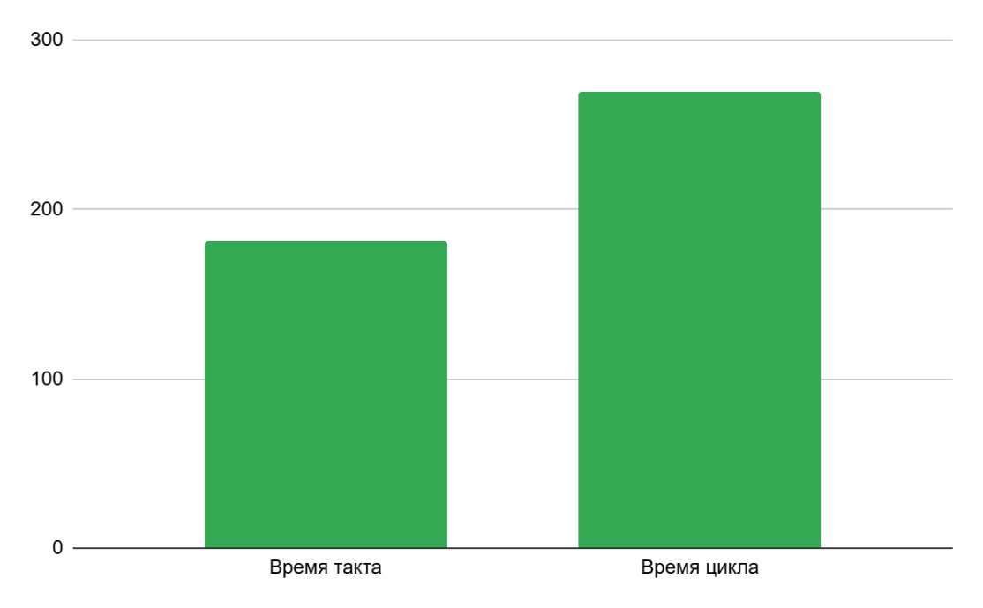
ПРОЦЕСС «ПОДГОТОВКА И СДАЧА В АРХИВ ЛИЧНОГО ДЕЛА СТУДЕНТА»
Во время наблюдения было выявлено, что за 91 мин (5460 сек) сотрудник подготовил всего 18 дел, таким образом на данный момент на 1 дело в среднем уходит: 5460/18=303 сек (5 мин). При этом, «идеальный» процесс на данный момент занимает 270 сек по расчетам
Рассчитаем время такта, если известно, что в году 247 рабочих дней, в год выпускается около 8,2 тыс. студентов, личные дела которых необходимо перепрошивать.
Предположим, что сотрудник тратит на подготовку стопки из 20 дел: 20*5=100 мин. в рабочий день. Тогда время такта будет рассчитано следующим образом:
(247 дн.*100 мин. *60 сек.) / 8200 ст. =
= 181 сек. на одно дело
Таким образом, время цикла превышает время такта на 270-181=89 сек.

Slide 15
ПРЕДЛОЖЕНИЯ ПО ОПТИМИЗАЦИИ ПРОЦЕССА «ПОДГОТОВКА И СДАЧА В АРХИВ ЛИЧНОГО ДЕЛА СТУДЕНТА»
1)Создать регламент обязательных документов, которые останутся в архивном деле, в котором каждый документ будет изначально иметь свой порядковый номер. Документы будут сортироваться на этапе заведения нового дела и будут вкладываться в отдельный файл в общей папке. Это решение позволит:
- избавиться от операции «Сортировка документов» (сокращение времени на 70 сек.)
- избавиться от операции «Нумерация листов» (сокращение времени на 30 сек.)
- избавиться от операции «Упорядочить важные документы» (сокращение времени на 15 сек.)
- избавиться от операции «Снять скобы с важных документов» (сокращение времени на 10 сек.)
Таким образом, появится новая операция «Извлечь важные документы из файла» (4 сек.)
2) Приобрести шредер для уничтожения бумаги, чтобы не делать это вручную. Это решение позволит:
избавиться от операции «Уничтожение лишних документов», вместо этого сотрудник будет складывать ненужные документы сразу в шредер (сокращение времени с 10 сек. до 3 сек.)
3) Приобрести дырокол, чтобы не делать отверстия шилом вручную (т.к. это достаточно трудоемкий процесс). Это позволит:
- сократить время на операцию «Проделывание отверстий в папке» (с 12 сек. до 5 сек).

Slide 16
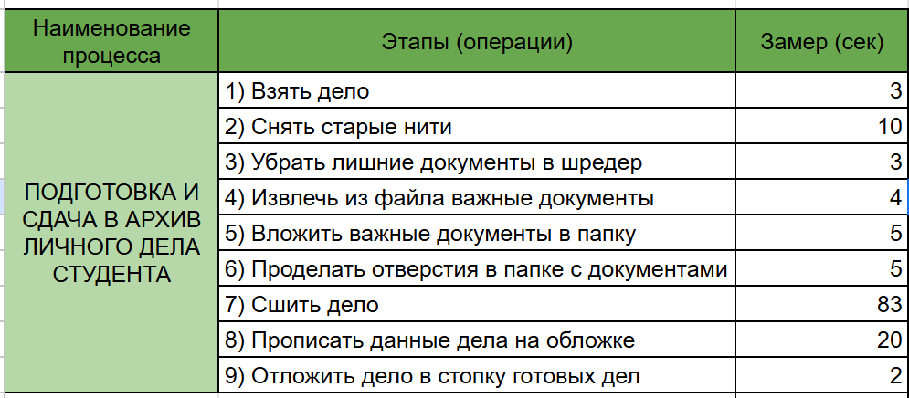
ХРОНОМЕТРАЖ ПРОЦЕССА «ПОДГОТОВКА И СДАЧА В АРХИВ ЛИЧНОГО ДЕЛА СТУДЕНТА» ПОСЛЕ ОПТИМИЗАЦИИ
Таким образом, время на обработку одного дела сократится с 270 сек. до 135 сек. (145 сек. при наличии личного документа).
Время цикла будет меньше времени такта на 181-135=46 сек.
Итого время цикла: 135 сек.
*При этом, если имеется личный документ, который необходимо вложить в папку, время увеличивается на 10 сек и составляет 145 сек.

Slide 17
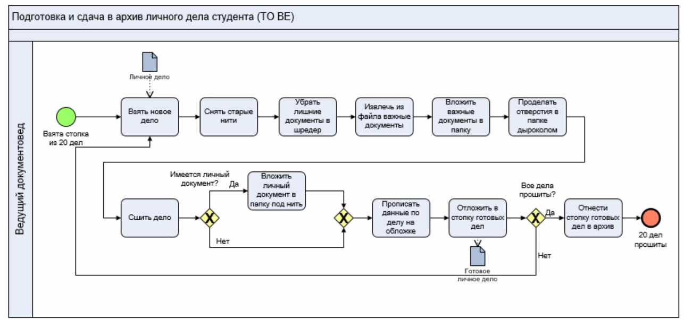
МОДЕЛЬ ПРОЦЕССА «TO BE» В НОТАЦИИ BPMN

Slide 18
ПРОЦЕСС «ПОДГОТОВКА И СДАЧА В АРХИВ ЛИЧНОГО ДЕЛА СТУДЕНТА»
ЭФФЕКТ ОТ ОПТИМИЗАЦИИ
После внедрения предложений по оптимизации время цикла на одно дело будет составлять 135 сек. Таким образом дела 8200 выпускников можно будет обработать за:
8200 ст. * 135 сек. = 1 107 000 сек. = 185 дней
Время на обработку дел сократится на 247 – 185 = 62 дня.
Таким образом, у сотрудника высвободится время на выполнение остальных должностных обязанностей.

Slide 19
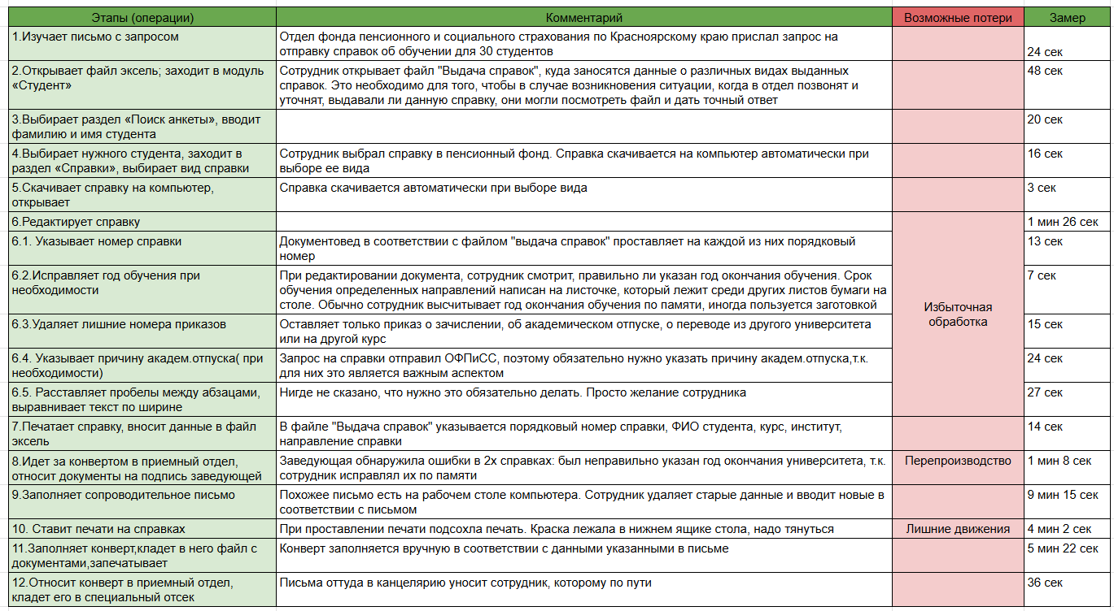
ПРОЦЕСС «ОБРАБОТКА ЗАПРОСОВ ОТ ГОСУДАРСТВЕННЫХ ВЕДОМСТВ»
Notes:
Итак, перейдем к первому пункту – оформление.
Основной просьбой со стороны подразделений было увеличить пространство презентации. Нам тоже показалось логичным и правильным, за счет уменьшения ширины корешка увеличить пространство для контента.
След. слайд

Slide 20
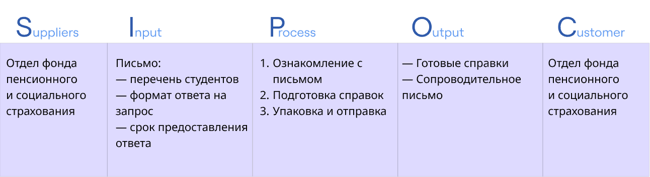
ПРОЦЕСС «ОБРАБОТКА ЗАПРОСОВ ОТ ГОСУДАРСТВЕННЫХ ВЕДОМСТВ»
Выявленные потери:
1.Избыточная обработка
2.Перепроизводство
Notes:
Итак, перейдем к первому пункту – оформление.
Основной просьбой со стороны подразделений было увеличить пространство презентации. Нам тоже показалось логичным и правильным, за счет уменьшения ширины корешка увеличить пространство для контента.
След. слайд

Slide 21
ПРОЦЕСС «ОБРАБОТКА ЗАПРОСОВ ОТ ГОСУДАРСТВЕННЫХ ВЕДОМСТВ»
Причины
1.Избыточная обработка
1. Почему сотрудник тратит много времени на редактирование документа?
Потому что документ требует внесения изменений
2. Почему документ требует внесения изменений?
Потому что:
1)данные, которые загружаются из системы содержат ошибки, неполные сведения;
2)система экспортирует данные без применения единых стилей форматирования (текст имеет разный формат выравнивания)
3. Почему ?
Потому что:
1)система автоматически принимает время обучения за 4 года и не учитывает академ. отпуск, декрет
2)программисты не реализовали функцию автоматического форматирования текста
4. Почему ?
Возможно для программистов не было соответствующего ТЗ
5. Почему ?
Возможно сотрудники не подумали об этом моменте либо сочли ручное редактирование более быстрым и корректным
2.Перепроизводство
1. Почему сотрудник исправляет документы?
Потому что документ содержит ошибки
2. Почему ?
Потому что сотрудник при редактировании вводил данные по памяти
3. Почему ?
Потому что заготовки со сроками обучения отдельных направлений не было под рукой
4. Почему ?
Потому что не подготовил заранее
5. Почему ?
Потому что был уверен, что помнит сроки обучения отдельных направлений
Notes:
Итак, перейдем к первому пункту – оформление.
Основной просьбой со стороны подразделений было увеличить пространство презентации. Нам тоже показалось логичным и правильным, за счет уменьшения ширины корешка увеличить пространство для контента.
След. слайд

Slide 22
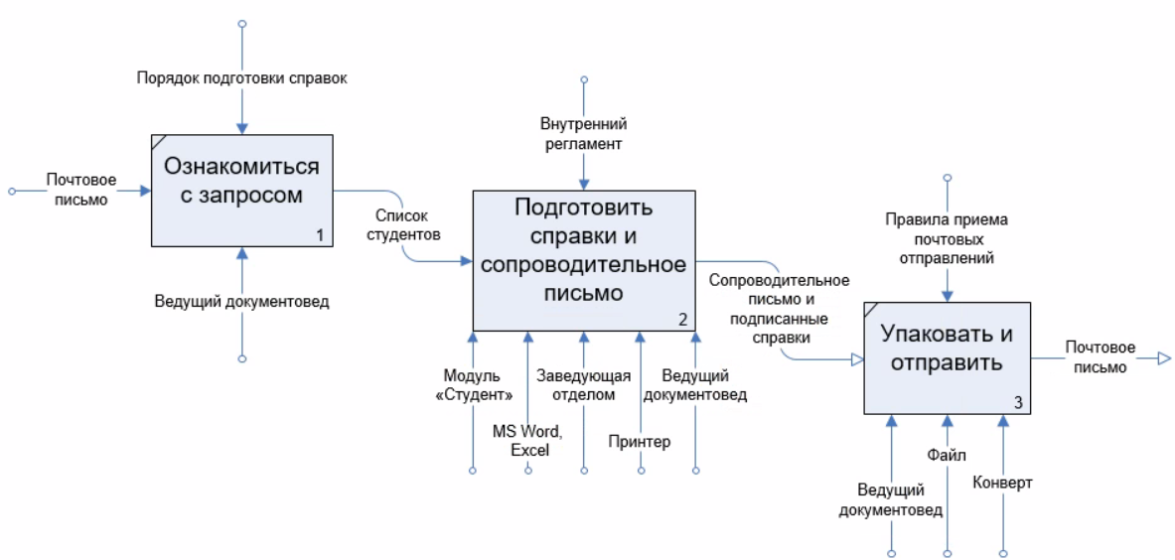
ПРОЦЕСС «ОБРАБОТКА ЗАПРОСОВ ОТ ГОСУДАРСТВЕННЫХ ВЕДОМСТВ»
Notes:
Итак, перейдем к первому пункту – оформление.
Основной просьбой со стороны подразделений было увеличить пространство презентации. Нам тоже показалось логичным и правильным, за счет уменьшения ширины корешка увеличить пространство для контента.
След. слайд

Slide 23
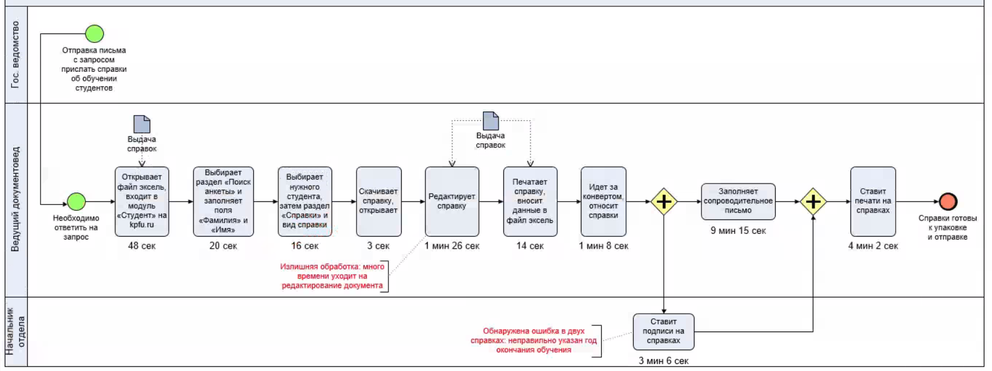
ПРОЦЕСС «ОБРАБОТКА ЗАПРОСОВ ОТ ГОСУДАРСТВЕННЫХ ВЕДОМСТВ»
Notes:
Итак, перейдем к первому пункту – оформление.
Основной просьбой со стороны подразделений было увеличить пространство презентации. Нам тоже показалось логичным и правильным, за счет уменьшения ширины корешка увеличить пространство для контента.
След. слайд

Slide 24
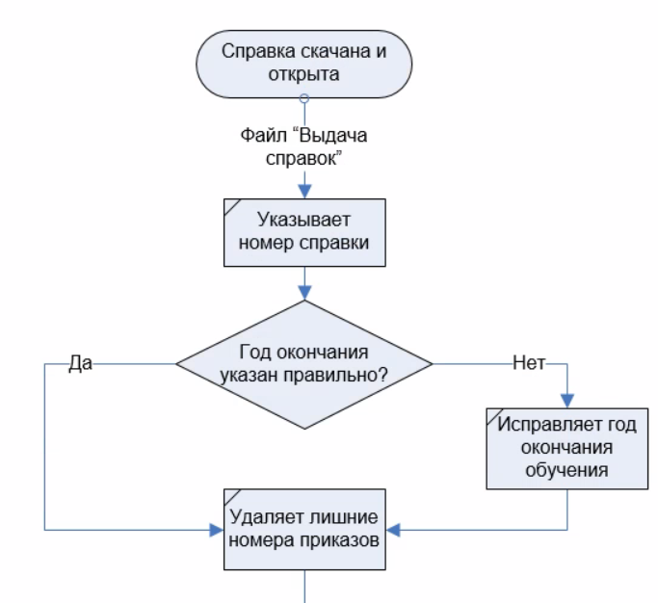
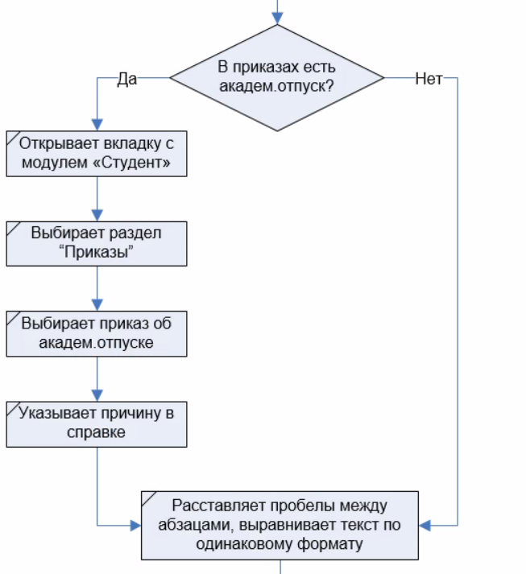
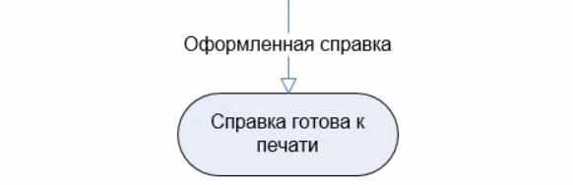
ПРОЦЕСС «ОБРАБОТКА ЗАПРОСОВ ОТ ГОСУДАРСТВЕННЫХ ВЕДОМСТВ»
Подготовка 1 справки занимает:
1) если исправлять год обучения, удалять приказы и указывать причину академа - 2 мин 19 сек (или 139 сек)
2) если только исправлять год обучения, удалять приказы занимает 1 мин 55 сек (или 115 сек)
3) если только удалять приказы 1 мин 48 сек (или 108 сек)
За период наблюдения было 8 справок с неправильным годом окончания обучения (из них 3 справки с академ.отпуском). В 22 справках проставлялся номер, удалялись приказы и редактировался формат текста)
Итого на подготовку всех справок ушло: 22*108+5*115+3*139=3 368 сек (56 мин 8 сек)
На весь процесс обработки запроса от начала до конца (учитывая подготовку 30 справок) ушло: 4 663 сек (1 час 17 мин 43 сек)
13 сек
7 сек
15 сек
24 сек
Время такта = 3368/30 = 112, 27 сек на 1 справку
27 сек
Notes:
Итак, перейдем к первому пункту – оформление.
Основной просьбой со стороны подразделений было увеличить пространство презентации. Нам тоже показалось логичным и правильным, за счет уменьшения ширины корешка увеличить пространство для контента.
След. слайд

Slide 25
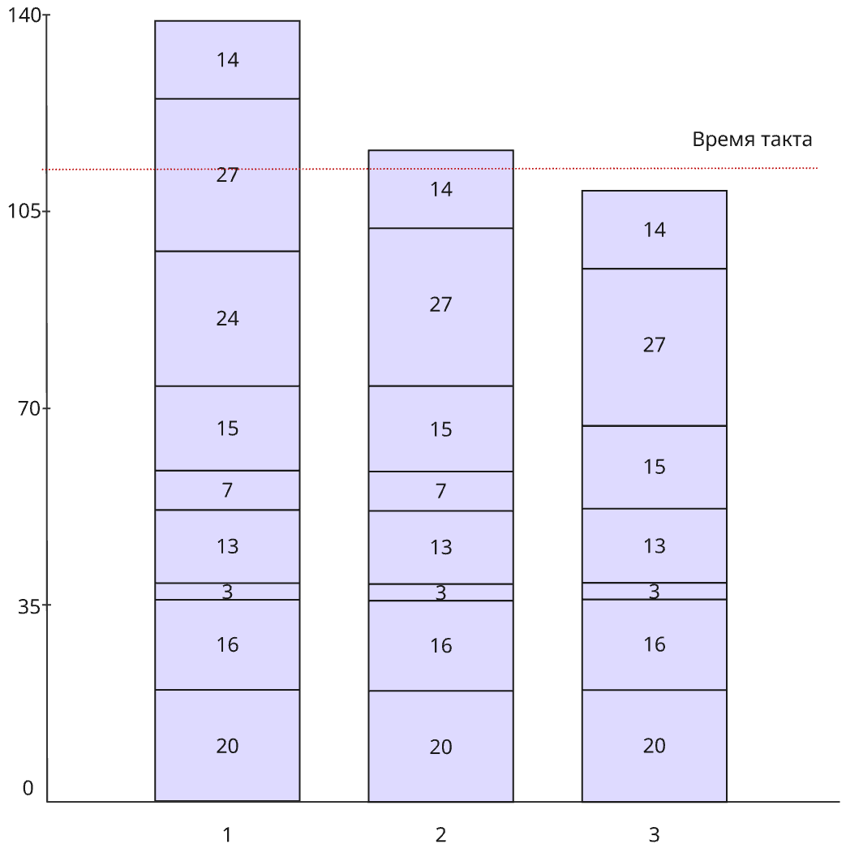
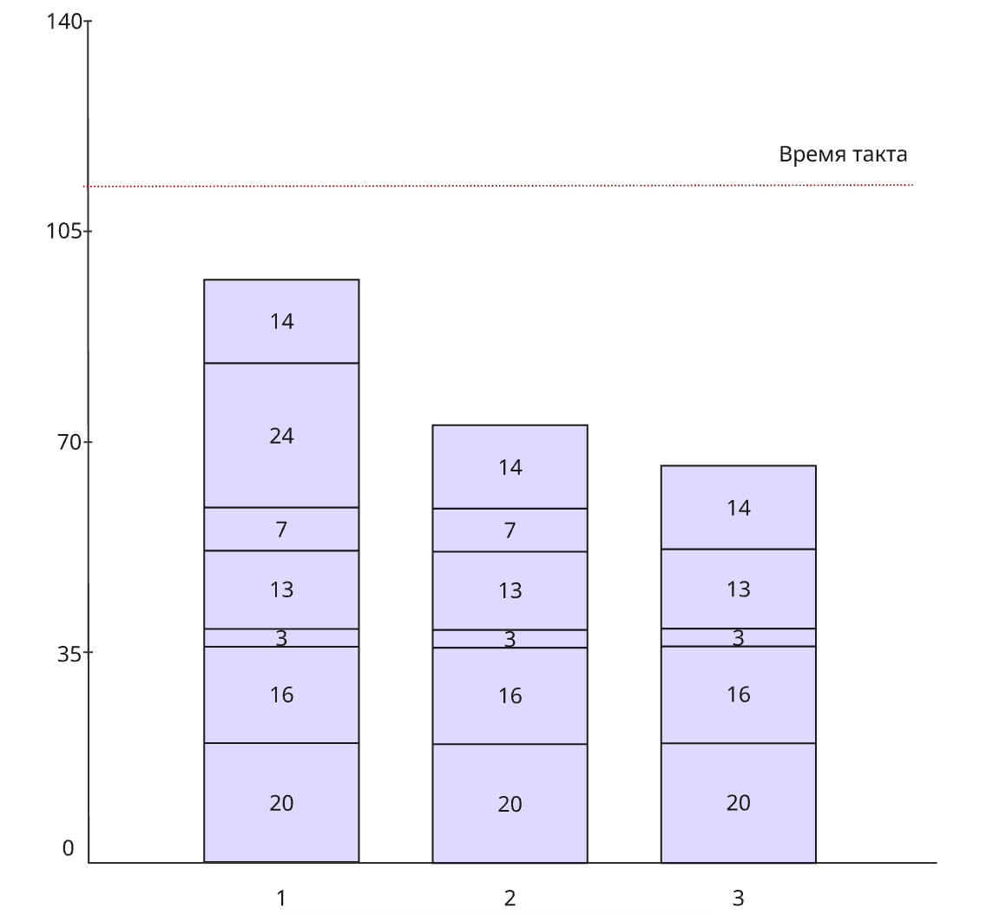
ПРОЦЕСС «ОБРАБОТКА ЗАПРОСОВ ОТ ГОСУДАРСТВЕННЫХ ВЕДОМСТВ»
1. Справка, в которой нужно исправить год обучения, удалить приказы и указать причину академ. отпуска
2. Справка, в которой нужно исправить год обучения и удалить приказы
3. Справка, в которой нужно удалить приказы
Выводы:
Во время такта укладывается только тот формат, при котором удаляются лишь приказы.
Наибольшее время занимает расставление пробелов между абзацами,выравнивание текста по одинаковому формату (27 сек) и удаление лишних приказов (15 сек).
Эти операции можно убрать, тогда процесс подготовки каждого из вариантов справки сократится на 42 сек
Notes:
Итак, перейдем к первому пункту – оформление.
Основной просьбой со стороны подразделений было увеличить пространство презентации. Нам тоже показалось логичным и правильным, за счет уменьшения ширины корешка увеличить пространство для контента.
След. слайд

Slide 26
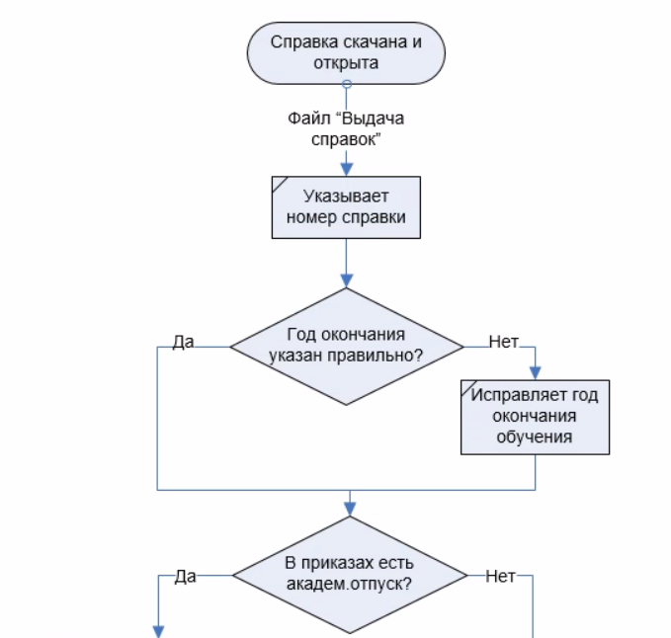
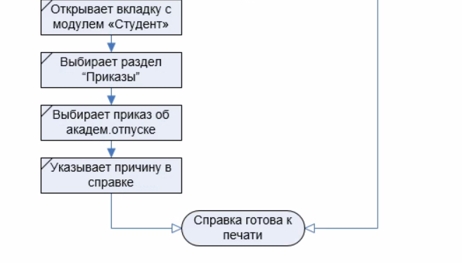
ПРОЦЕСС «ОБРАБОТКА ЗАПРОСОВ ОТ ГОСУДАРСТВЕННЫХ ВЕДОМСТВ»
TO BE:
Меры по оптимизации процесса подготовки справок:
1) Исключить расставление пробелов между абзацами и выравнивание текста (-27 сек)
2) Исключить удаление лишних приказов (-15 сек)
Время цикла сократится на 42 сек
Меры по оптимизации процесса упаковки и отправки справок:
1) Держать конверты на своем рабочем столе (-1 мин 2 сек)
2) Заранее заполнить часть конверта: отправителя, место отправления и индекс (-58 сек)
Время цикла сократится на 2 мин
Notes:
Итак, перейдем к первому пункту – оформление.
Основной просьбой со стороны подразделений было увеличить пространство презентации. Нам тоже показалось логичным и правильным, за счет уменьшения ширины корешка увеличить пространство для контента.
След. слайд

Slide 27
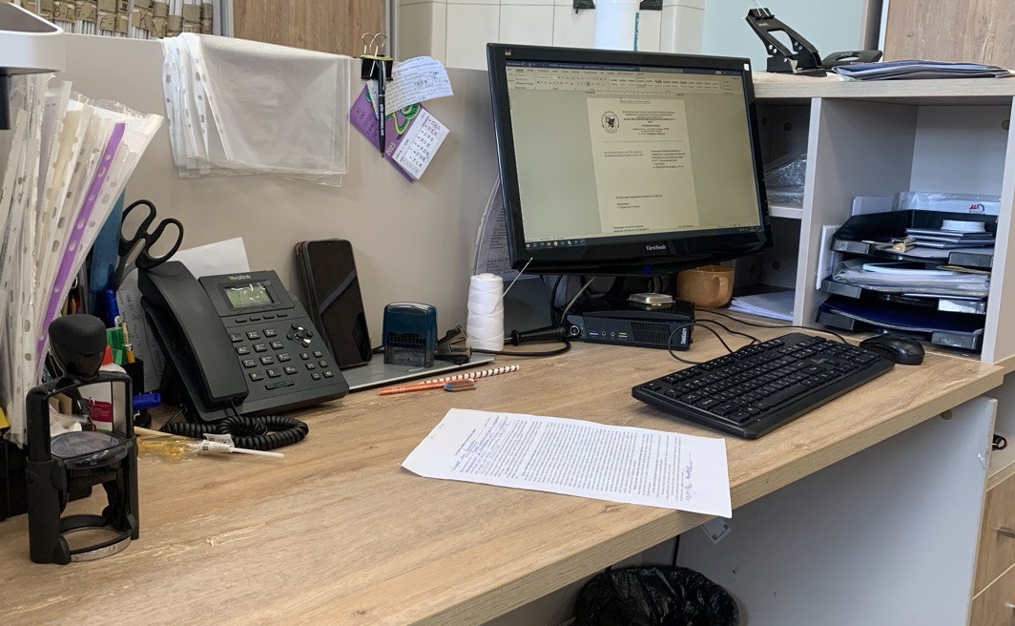
ПРОЦЕСС «ОБРАБОТКА ЗАПРОСОВ ОТ ГОСУДАРСТВЕННЫХ ВЕДОМСТВ»
была здесь
Дополнения:
Чтобы избежать переделывания документов, необходимо чтобы заготовка с указанием сроков обучения отдельных направлений была прикреплена рядом с компьютером. Тогда сотрудник сразу будет указывать верные даты
а желательно сюда
Notes:
Итак, перейдем к первому пункту – оформление.
Основной просьбой со стороны подразделений было увеличить пространство презентации. Нам тоже показалось логичным и правильным, за счет уменьшения ширины корешка увеличить пространство для контента.
След. слайд

Slide 28
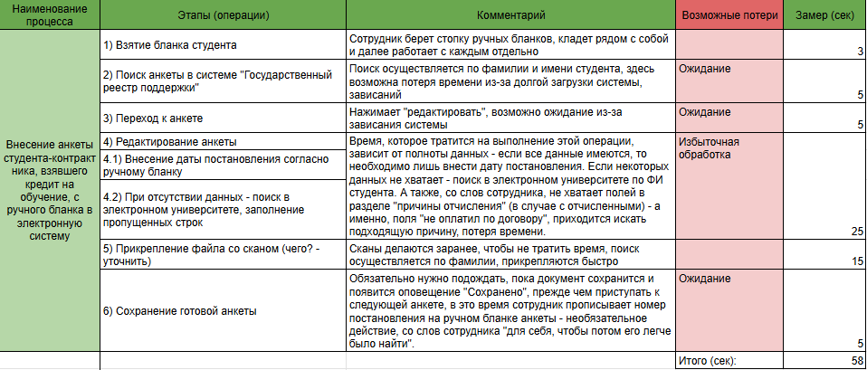
ПРОЦЕСС «АНКЕТИРОВАНИЕ»
Notes:
Итак, перейдем к первому пункту – оформление.
Основной просьбой со стороны подразделений было увеличить пространство презентации. Нам тоже показалось логичным и правильным, за счет уменьшения ширины корешка увеличить пространство для контента.
След. слайд

Slide 29
ПРОЦЕСС «АНКЕТИРОВАНИЕ»

Slide 30
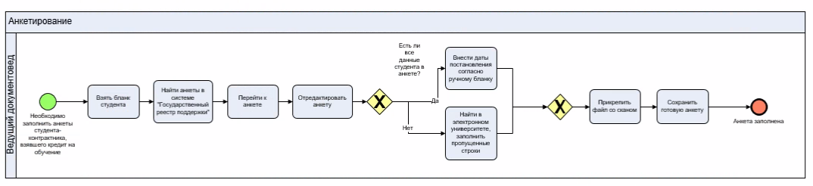
МОДЕЛЬ ПРОЦЕССА «AS IS» В НОТАЦИИ BPMN
На одну анкету уходит 58 сек

